Slide 1


Schulrechtsausbildung IQSH Veranstaltung 3
Hallo und herzlich willkommen! Mein Name ist Klara Fall. Ich werde Sie heute durch die Veranstaltung begleiten.
2,5 Std.
Diese PPP soll gern an die LiV weitergegeben werden.
Vorschlag zur individuelle Anpassung: Weitere Folien aus- oder einblenden; eventuell Themen in Eigenarbeit auslagern.
Kompetenzerwartungen 8-11
Stand: 19. Dezember 2024 / Schulrechtsausschuss IQSH
Bilder: https://www.bitmoji.com/stickers/

Slide 2
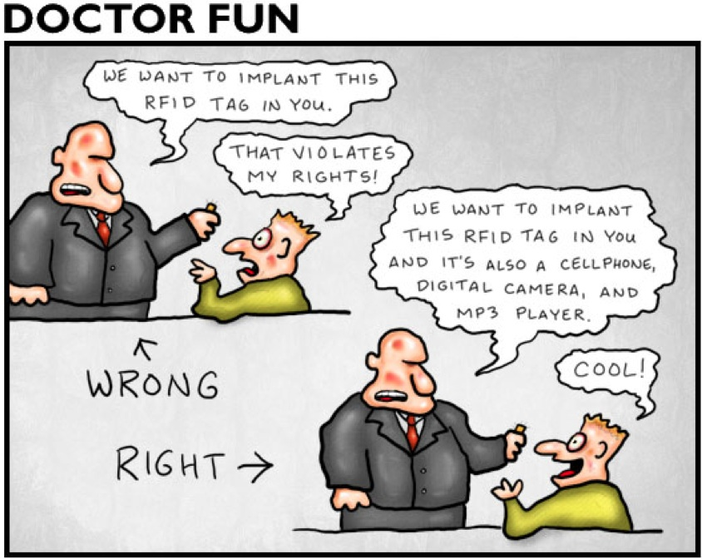
3.1 Die LiV kann die für Lehrkräfte spezifischen Grundsätze des Daten- schutzes wiedergeben.
Kompetenzerwartung 8

Slide 3


3.1.1 Grundsätze und Begriffe I
"Wer will, findet Wege.
Wer nicht will, findet Datenschutz.“
→ Ist das wirklich so?
Datenschutz schützt nicht Daten,
sondern Menschen.

Slide 4
3.1.1 Grundsätze und Begriffe II
Rechtsquellen: DSGVO → daraus leiten sich die schulischen Vorschriften ab (SchulDSVO, SchulG § 30-32)
das Bewusstsein für Datenschutz begann mit dem „Volkszählungsurteil“ von 1983; Prägung der Begriffe (1) Recht auf informationelle Selbstbestimmung und (2) personenbezogene Daten

Slide 5
3.1.1 Grundsätze und Begriffe III
(1) Recht auf informationelle Selbstbestimmung
Jeder darf selbst bestimmen, wer welche Daten über ihn erhält. Dieses Recht auf informationelle Selbstbestimmung ist ein Allgemeines Persönlichkeitsrecht und wird wie ein Grundrecht eingestuft, wodurch es eine überragende Bedeutung erhält.
(2) Personenbezogene Daten
sind nach DSGVO Art. 4 (1) alle Informationen, die sich auf eine identifizierte oder identifizierbare natürliche Person beziehen.

Slide 6
3.1.1 Grundsätze und Begriffe IV
Nach Artikel 9 (1) DSGVO ist der stärkste Schutz bei Gesundheitsdaten, Daten zur sexuellen Orientierung, zur rassischen [sic] oder ethnischen Herkunft und bei biometrischen Daten zur eindeutigen Identifizierung (Fotos) erforderlich.
Dabei ist es unerheblich, ob diese Informationen automatisch (EDV) oder von Hand (klassischer Lehrerkalender) nach bestimmten Merkmalen geordnet und verwertet werden. Es liegt aber auf der Hand, dass das Missbrauchspotenzial bei der elektronischen Datenverarbeitung deutlich höher ist als bei Daten, die nur in Papierform vorliegen.

Slide 7

3.1.1 Grundsätze und Begriffe V
Der Begriff Datenverarbeitung
Unter dem Begriff des Verarbeitens ist das Erheben, Speichern, Bearbeiten, Übermitteln und Löschen, also jede Tätigkeit in Bezug auf Daten, gemeint. (DSGVO Art. 4 Abs. 2)

Slide 8

3.1.1 Grundsätze und Begriffe VI
Grundsätze der Datenverarbeitung
1. Datenminimierung: Es dürften nicht mehr Daten
erhoben werden als unbedingt erforderlich sind.
2. Zweckbindung: Die Daten müssen einen konkret benannten
Zweck erfüllen und gelöscht werden müssen, sobald dieser entfällt
(Speicherbegrenzung).
3. Transparenzgebot: Den Betroffenen ist mitzuteilen, was mit den über sie erhobenen Daten geschieht.

Slide 9
3.1.1 Grundsätze und Begriffe VII
Es gilt der Grundsatz „Was nicht ausdrücklich erlaubt ist, das ist verboten.“ (Fachbegriff: Verbotstatbestand mit Erlaubnisvorbehalt)
in der Schule: hauptsächlich Daten von Minderjährigen, die besonders schützenswert sind.
Im Privaten ignorieren oder tolerieren wir oft Risiken und Verstöße gegen Vorschriften (TikTok, Instagram oder WhatsApp); in unserer dienstlichen Tätigkeit ist das nicht möglich.
(Man stelle sich vor, eine Sachbearbeiterin in Flensburg ginge mit den Daten unserer Bußgeldbescheide unvorsichtig um… Das fänden wir auch nicht gut.)

Slide 10

3.1.2 Datenerhebung, -aufbewahrung und --löschung I
Für die Aufbewahrung von Schülerunterlagen (z. B. Schülerakten, Klassenarbeiten, Kursbücher, Prüfungsprotokolle, Zeugnisse) gelten Aufbewahrungsfristen zwischen zwei und 55 Jahren. Nach Ablauf dieser Fristen sind die Daten zu löschen bzw. zu vernichten (§ 10 SchulDSVO).

Slide 11
3.1.2 Datenerhebung, -aufbewahrung und -löschung II
Lehrkräfte haben ihre aufgezeichneten personenbezogenen Daten zu löschen, sobald sie nicht mehr benötigt werden. Die Aufbewahrung von Notizen, die zur Dokumentation von Leistungsbewertungen in gerichtlichen Verfahren notwendig sein können (Lehrerkalender), ist noch für zwei Jahre nach Ablauf des Schuljahres erforderlich, in dem die Leistung bewertet worden ist. Danach sind die Aufzeichnungen zu schreddern.
Vorsicht bei Lehrerkalender-Apps: Diese Daten sollten in ausgedruckter Form aufbewahrt werden, damit sie nicht nur auf einem digitalen Dienstgerät zugänglich sind, welches seinen Dienst versagen kann. (Auch Ausdrucke von Zwischenständen sind aus gleichem Grund sinnvoll.)
School-SH: vermutlich unkritisch (Speicherung auf Dataport-Server?)

Slide 12

3.1.3 Weitergabe von Daten I
Wahrung des Datengeheimnisses → grundsätzlich untersagt, personenbezogene Daten unbefugt an Außenstehende weiterzugeben.
Lehrkräfte dürfen Informationen nur an diejenigen weitergeben, „die es tatsächlich etwas angeht“: Der Austausch mit dem Klassenkollegium ist erlaubt, aber bitte nicht aber die neuesten Schülerstreiche im Lehrerzimmer zum Besten geben.

Slide 13

3.1.3 Weitergabe von Daten II
Telefonliste, Klassenliste für Elternvertretungen: Die Weitergabe über das Sekretariat ist erlaubt, wenn die Betroffenen zugestimmt haben (wird bei Anmeldung des Kindes an der Schule abgefragt).
Seien Sie wachsam: Unternehmen versuchen gern an Daten zu kommen – über Preisausschreiben, „Bewerbungstraining“ und ähnliche Aktionen.

Slide 14

3.1.4 Pflichtdaten und freiwillige Daten, Auskunft I - wichtig
Die Datenerhebung bedarf immer
entweder
einer Erlaubnis in Form einer rechtlichen Regelung (z. B. SchulG § 30) = Pflichtdaten
oder
der Einwilligung der Betroffenen =
Freiwillige Daten.

Slide 15
3.1.4 Pflichtdaten und freiwillige Daten, Auskunft II
Pflichtdaten:
müssen angegeben werden, um den schulischen Zweck zu erfüllen, denn eine Schule lässt sich ohne Namen, Adressen, Telefonnummern, Geburtsdaten der Schüler nicht verwalten
Freiwillige Daten:
Einwilligung muss nicht ständig erneuert werden – Ausnahme: Fotos/Videos im Unterricht
Hinweis, dass Einwilligung widerrufen werden kann

Slide 16

3.1.4 Pflichtdaten und freiwillige Daten, Auskunft III
Betroffene Personen haben ein Recht auf Auskunft (DSGVO Art. 15) bezüglich
  Verarbeitungszwecke
  Dauer der Speicherung
  Empfänger, gegenüber denen die Daten offengelegt werden
sowie
  das Recht auf Berichtigung und Löschung und
  ein Beschwerderecht gegenüber der Aufsichtsbehörde
Beispiel: Recht auf Einsicht in die Schülerakte

Slide 17
3.1.4 Pflichtdaten und freiwillige Daten, Auskunft IV
Ausnahme: Schulgesetz § 30 (10)
  „Für persönliche Zwischenbewertungen des allgemeinen Lernverhaltens und des Sozialverhaltens in der Schule sowie persönliche Notizen der Lehrkräfte über Schülerinnen, Schüler und Eltern bestehen die Rechte der betroffenen Personen gemäß Artikel 12 bis 21 der Verordnung (EU) 2016/679 nicht. Die Lehrkraft hat sicherzustellen, dass diese Daten vor dem Zugriff unbefugter Dritter geschützt werden. […]“
Also: Ihr Lehrerkalender mit Notizen für die „mündlichen Noten“ ist für Eltern und SuS tabu. Geben Sie gut auf ihn acht, lassen Sie ihn nirgendwo versehentlich liegen. Im Gegensatz zu Ihrem Dienstgerät ist er nicht durch ein Passwort geschützt.

Slide 18

3.1.5 Daten für Verwaltungszwecke –
Daten für pädagogisch-didaktische Zwecke I
Die Schuldatenschutzverordnung (SchulDSVO § 4) unterscheidet zwischen Daten für Verwaltungszwecke und Daten für pädagogisch-didaktische Zwecke.
  Beispiel Fotos: Die Schulleitung könnte Fotos der SuS für das Schulsekretariat oder in School-SH speichern → Verwaltungszweck. Die Lehrkraft fotografiert die SuS bei der „Standbild-Methode“, um die Bilder anschließend am Whiteboard mit der Klasse zu betrachten und zu vergleichen → Pädagogischer Zweck.
Das Thema „Fotos und Videos“ wird in 3.1.10 noch genauer behandelt.

Slide 19

3.1.5 Daten für Verwaltungszwecke –
Daten für pädagogisch-didaktische Zwecke II
Daten für Verwaltungszwecke werden auf der Grundlage der Rechtsvorschriften (keine Einwilligung nötig) ausschließlich durch die Schulleitung bzw. deren Beauftragte erhoben, nicht von den Lehrkräften selbst (§ 8 SchulDSVO). Die Lehrkraft erhält alle benötigten Daten aus der Schulverwaltung.
Daten für pädagogisch-didaktische Zwecke können von
Lehrkräften selbst erhoben werden. Es ist aber immer
zumindest die Information der Eltern (stillschweigende
Zustimmung mit Hinweis auf Widerspruchsrecht) nötig.

Slide 20
3.1.6 Datenschutz in Bezug auf Lehrkräfte
Auch Lehrkräfte haben ein Recht auf Privatsphäre. Keine Lehrkraft muss ihre private Telefonnummer preisgeben. Eltern können Sie über eine dienstliche Mail-Adresse oder über eine Nachricht im Lernmanagementsystem kontaktieren.
Die Schulleitung darf die private Nummer dagegen speichern, um Lehrkräfte in dringenden Fällen erreichen zu können.
Gesundheitsdaten sind besonders streng geschützt. Im Vertretungsplan darf daher nur „abwesend“ stehen. Bitte vermeiden Sie auch in Vertretungsstunden die Aussage „Herr XY ist heute krank“. (Es soll Eltern geben, die darüber Buch führen.)

Slide 21

3.1.7 Nutzung privater Geräte durch Lehrkräfte
Wer kein Dienstgerät besitzt, kann die Nutzung privater Endgeräte zur Datenverarbeitung bei der Schulleitung beantragen (§ 14 SchulDSVO).
  Häufiges Missverständnis: Privatgeräte dürfen natürlich immer genutzt werden für Unterrichtsvorbereitungen, Präsentationen und alles, was keine personenbezogenen Daten enthält.
E-Mails dürfen über das Schulportal auch vom privaten Rechner aus versendet werden (Sicherheit gewährleistet über 2-Faktor-Authentifizierung).

Slide 22

3.1.8 Datenschutz im Unterricht I
Klassenbuch
Ein (analoges) Klassen- oder Kursbuch ist juristisch betrachtet eine Urkunde und darf keine negativen Bemerkungen über SoS aufweisen, da (mindestens) der Klassenbuchführer darauf Zugriff hat.
Ebenfalls wichtig: „Was nicht im Klassenbuch steht, hat nicht stattgefunden.“ Achten Sie auf genaue Eintragungen (Unterrichtsinhalte, Kriterien/Besprechung „mündliche Noten“, Belehrungen).

Slide 23

3.1.8 Datenschutz im Unterricht II
Notenspiegel
„Die Bekanntgabe des Notenspiegels bedeutet keine Veröffentlichung personenbezogener Daten, da die Noten anonymisiert sind, und ist damit zulässig“ - So steht es sinngemäß in der schulrechtlichen Literatur. Nicht beachtet wird dort allerdings der Fall, dass es sehr wohl personenbeziehbare Daten geben kann: Gibt es nur eine „Sechs“ (oder „Eins“), lässt sich durch Herumfragen schnell herausfinden, wer die oder der Betreffende ist.
(Praxistipp: Sobald wie im o. g. Beispiel Rückschlüsse auf eine Person möglich sind, geben Sie besser nur den Durchschnitt bekannt oder nur die Anzahl von Zweien, Dreien und Vieren. Stichwort – pädagogisches Gespür)

Slide 24
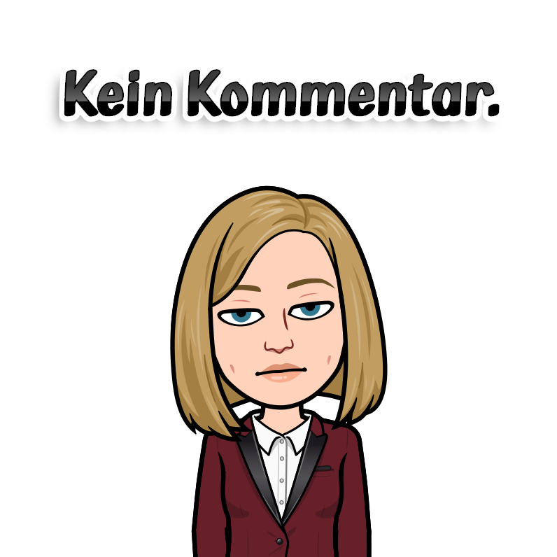
3.1.8 Datenschutz im Unterricht III
Privatleben der Kinder
In manchen Fächern (Deutsch, Fremdsprachen, Philosophie) bleibt es nicht aus, dass SuS nach Dingen aus ihrem Privatleben gefragt werden. Das ist zwar nicht direkt ein Verstoß gegen die Datenschutzregeln, aber hier ist Sensibilität gefragt: Machen Sie deutlich, dass die Kinder nur das erzählen sollen, was sie auch preisgeben möchten (oder sich etwas ausdenken dürfen). Vermeiden Sie unangenehme Situationen, z. B. wenn es um die Wohn- und Familienverhältnisse geht.

Slide 25

3.1.9 Nutzung von Apps bzw. digitalen Angeboten I
Hinweis: Die Rechtslage zur Nutzung digitaler Angebote ist dynamisch und kann in einem halben Jahr anders lauten als heute. Auf der Seite der IQSH-Medienberatung können Sie sich über den neuesten Stand informieren. Hier kann nur eine grobe Orientierung gegeben werden.
https://medienberatung.iqsh.de/start.html
https://schuldatenschutz.schleswig-holstein.de/

Slide 26

3.1.9 Nutzung von Apps bzw. digitalen Angeboten (Exkurs: technischer Hintergrund)
Worin liegt eigentlich das Problem?
Jeder Aufruf (es muss noch nicht einmal eine Interaktion stattfinden) einer Website und jeder Klick innerhalb einer App erzeugt Datenspuren (Metadaten), die sich beim Anbieter zusammenführen lassen und zu einer Profilbildung des Benutzers beitragen.
Dieses Profil kann in Form gezielter Werbung zu Geld gemacht werden. Das Geschäftsmodell der sozialen Netzwerke basiert einzig auf diesem Umstand.
(Haben Sie schon mal ein bestimmtes Stichwort gegoogelt, und kurz danach wurde Ihnen Werbung genau dafür angezeigt?)

Slide 27


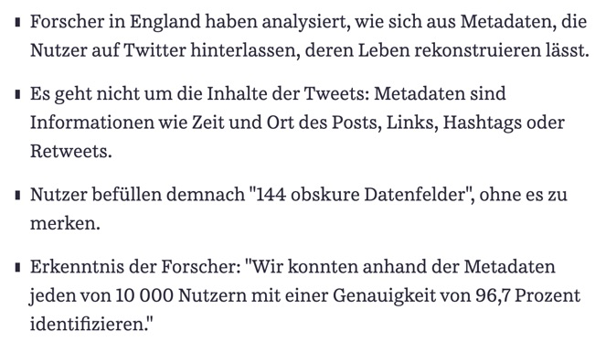
3.1.9 Nutzung von Apps bzw. digitalen Angeboten (Exkurs: technischer Hintergrund)
Quelle: https://www.sueddeutsche.de/wirtschaft/twitter-studie-privatsphaere-nutzer-1.4047115

Slide 28

3.1.9 Nutzung von Apps bzw. digitalen Angeboten (Exkurs: technischer Hintergrund)
Aber auch beim bloßen Aufrufen von Websites werden Metadaten übertragen, z. B.
IP-Adresse
genutzter Browser inkl. Version
Betriebssystem
Benutzersprache
z. T. Gerätenummer (MAC-Adresse, IMEI)
Notes:
Die MAC-Adresse hat nichts mit Apple-Computern zu tun. MAC steht für Media Access Code und bezeichnet die physische Adresse des Geräts. Früher war das vergleichbar der Fahrgestellnummer des Autos; moderne Betriebssysteme vergeben aber bei jedem Neustart zufällige MAC-Adressen, sodass die Geräteidentifikation damit unmöglich werden dürfe. In den DS-Informationen scheint dieser Umstand noch nicht berücksichtigt zu werden; hier wird die MAC-Adresse mit der Geräte-ID gleichgesetzt.
Die IP-Adresse dient zur Weiterleitung der vom Gerät angeforderten Seite durch die verschiedenen Zugangspunkte des Internets bis zum Router der Schule, der alle aufgerufenen Seiten zu den konkreten Geräten verteilt. Wenn SuS sich im Schulnetzwerk einloggen, weiß der schuleigene Router also immer, welcher konkreter Schüler welche konkrete Seite aufgerufen hat. Der Router ist der „Türsteher“ zwischen drinnen (Schule) und draußen (Internet).

Slide 29
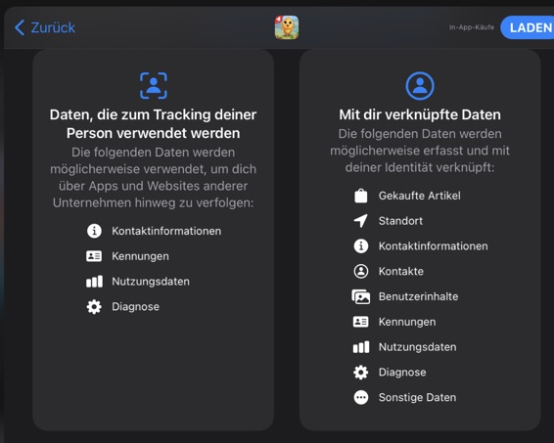

3.1.9 Nutzung von Apps bzw. digitalen Angeboten (Exkurs: technischer Hintergrund)
Im AppStore kann das wie folgt aussehen:

Slide 30

3.1.9 Nutzung von Apps bzw. digitalen Angeboten II
Daten, die gar nicht erst erfasst werden, können auch nicht missbraucht werden.

Slide 31
3.1.9 Nutzung von Apps bzw. digitalen Angeboten III
„Lehrkräfte sollten nicht eigenmächtig Apps oder Onlinedienste, die mit der Verarbeitung personenbezogener Daten einher gehen, einführen oder gar Schülerinnen und Schüler zur Installation verpflichten. Hier ist immer eine Absprache/Genehmigung mit/durch die Schulleitung erforderlich, da diese die Gesamtverantwortung für die Einhaltung und Organisation des Datenschutzes trägt (§ 2 SchulDSVO).“
https://schuldatenschutz.schleswig-holstein.de/?view=portal&subView=portalFAQ&category=10

Slide 32
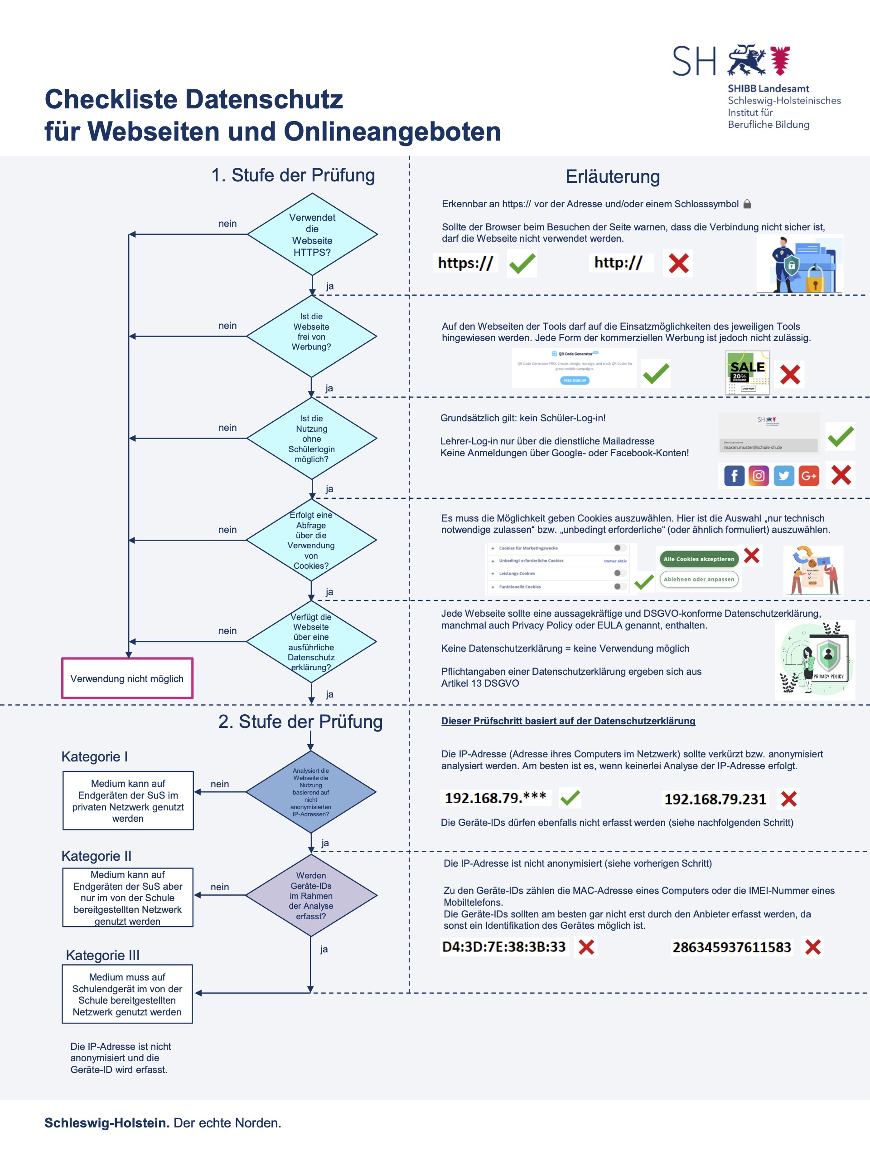

3.1.9 Nutzung von Apps bzw. digitalen Angeboten IV
Prüfschema für die Schulleitung
https://www.berufsschule-der-handwerkskammer-luebeck.de/wp-content/uploads/Checkliste_Datenschutz_onlineangebote.pdf

Slide 33
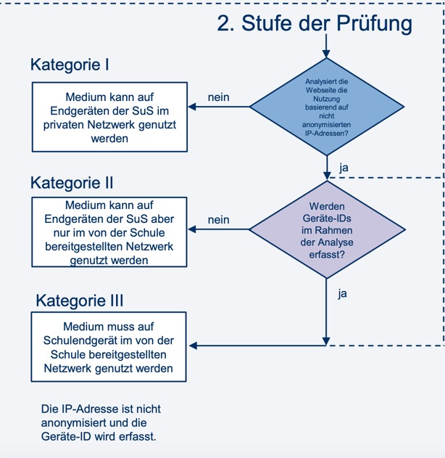

3.1.9 Nutzung von Apps bzw. digitalen Angeboten V
Es kommt darauf an:
Wird die IP-Adresse zu Analysezwecken genutzt?
  Anonymisiert oder nicht?
Wird die Geräte-ID erfasst?
Dies muss für jedes Angebot geprüft werden. Der/die Schulleiter/in entscheidet.

Slide 34

3.1.9 Nutzung von Apps bzw. digitalen Angeboten VI
Als genehmigt gelten
  die Landeslösungen im Schulportal (op.sh, itslearning)
Unproblematisch sind Seiten,
bei denen keine pb Daten verarbeitet werden, z. B.
  https://oncoo.de
  https://kits.blog/tools/
Diese dürfen auch mit den Privatgeräten der
SuS im Mobilfunknetz aufgerufen werden.
Notes:
Theoretisch muss der Schulleiter auch die Nutzung von oncoo.de genehmigen, da ihm ja die Prüfung der Seite obliegt. Manche Schulleiter erstellen eine Liste mit Seiten, die die LK ohne Rücksprache verwenden dürfen.

Slide 35
3.1.9 Nutzung von Apps bzw. digitalen Angeboten VII
Für Angebote, bei denen im erheblichen Umfang Daten an Dritte übermittelt werden (Auftragsdatenverarbeitung), muss die Schule einen Vertrag mit dem Anbieter schließen.
  Beispiele:
    Lernprogramme mit Login, z. B. Bettermarks, Anton
    Apps zu organisatorischen Zwecken wie iServ, Digitales Klassenbuch, WebUntis
Weitere Infos: https://schuldatenschutz.schleswig-holstein.de/?view=render&entry=30 sowie https://medienberatung.iqsh.de/dokumentenpakete.html#auswahl-und-aktualisierung-der-dokumentenpakete

Slide 36
3.1.9 Nutzung von Apps bzw. digitalen Angeboten VIII
Wie vorgehen in der Praxis?
Privatgeräte nur dann einsetzen, wenn keine personenbezogenen Daten verarbeitet werden (nur bei sehr wenige Webseiten der Fall)
Zwischenbereich: Privatgeräte im schulischen Netzwerk – siehe nächste Folie
am besten Schulgeräte im schulischen Netzwerk benutzen (Tabletkoffer oder PC-Raum; dann sind auch loginfreie Aufrufe von kahoot, mentimeter oder padlet erlaubt)
Sobald die SuS ein Login für ein Angebot benötigen, muss die Schule einen Auftragsverarbeitungsvertrag abschließen.
Notes:
Manche Apps darf die Schulleitung trotzdem nicht genehmigen (auch nicht mit Schulgeräten und/oder Auftragsverarbeitungsvertrag), weil sie nicht den Datenschutzvorschriften entsprechen (z. B. BookCreator).

Slide 37

3.1.9 Nutzung von Apps bzw. digitalen Angeboten IX
Was geht nicht?
Hausaufgaben mit youtube-Video
Hausaufgabe, ein padlet-Dokument zu füllen
Kahoot spielen mit den Smartphones der SuS
Mentimeter-Abfrage während der Stunde mit den Geräten der SuS
siehe Notizen
Alle genannten Anwendungen erfüllen nicht die Bestimmungen der DSGVO und können daher nicht mit Privatgeräten im eigenen Mobilfunknetz oder häuslichen WLAN genutzt werden.
Notes:
ChatGPT-Recherche (benötigt Login) ist derzeit noch nicht möglich, ABER demnächst soll eine DSGVO-konforme Version über OP.SH zur Verfügung stehen.

Slide 38

3.1.9 Nutzung von Apps bzw. digitalen Angeboten X
Eine generelle Aussage lässt sich nicht treffen für den Fall, dass die SuS sich mit einem privaten Gerät im Schulnetzwerk anmelden müssen (Tablet- oder Laptopklassen), um Internetzugang zu haben. Es kommt auf die genaue Netzwerk-Konfiguration und die konkrete Anwendung an.
Die Verantwortung für die Genehmigung liegt bei der Schulleiterin oder dem Schulleiter.
Notes:
Bei den Anwendungen kommt es auf die Erfassung der IP-Adresse und der Geräte-ID an (erfasst/nicht erfasst, anonymisiert/nicht anonymisiert). Der/die Schulleiter/in muss das prüfen und entscheiden, mit welchen Geräten eine Seite besucht werden kann oder eben nicht.

Slide 39

3.1.9 Nutzung von Apps bzw. digitalen Angeboten XI
Merke:
Sobald Sie schulische Geräte einsetzen (z. B. Tablet-Koffer oder PC-Raum), sind die Datenspuren keinem konkreten Schüler mehr zuzuordnen. Es findet keine Profilbildung statt.
Erläuterung siehe Notizen
Notes:
Die Schule kann die Aktivitäten theoretisch zurückverfolgen (zumal sich die SuS oft in das Schul-WLAN einloggen müssen), nicht aber die Anbieter der besuchten Webseiten, und darum geht es.
Noch genauer: Der schulische Router dienst als „Türsteher“; er vermittelt die angefragten Seiten zwischen „außen“ (Internet, Webseiten) und “innen“ (Schule): Die Anbieter können die Aufrufe ihrer Seiten bis zu diesem Punkt zurückverfolge (über die IP-Adresse des Routers), nicht aber zum einzelnen Schüler. Diese bekommen eine eigene Adresse im schulinternen Netzwerk zugewiesen, welche aber nur der Router kennt. Dadurch ist eine anonyme Nutzung möglich.
Wird jedoch nicht nur die IP-Adresse, sondern auch die Geräte-ID mit erfasst, ist eine Zuordnung zu einem konkreten Endgerät (Schülerhandy) immer noch möglich. Dies muss für jedes Angebot geprüft werden. Bei schulischen Geräten spielt das keine Rolle, denn sie werden ständig von anderen SoS verwendet. Daher dürfte man mit schulischen Geräten im schulischen Netzwerk auf der sicheren Seite sein. Dies entspricht auch der letzten Stufe des Prüfschemas – „noch mehr Schutz geht nicht“.
Für Hausaufgaben lässt sich das Problem aber nicht auflösen.

Slide 40

3.1.9 Nutzung von Apps bzw. digitalen Angeboten XII
Könnte man nicht einfach die die Eltern um Zustimmung zur Nutzung einer App bitten, die nicht der DSGVO unterliegt? Nein!
Keine Einverständniserklärung zur Umgehung von Verboten!
Schulrecht ist Teil des öffentlichen Rechts und damit zwingendes Recht: Es darf von den Beteiligten nicht eigenmächtig abgeändert werden – nicht einmal dann, wenn alle damit einverstanden sind.
Grund ist das Über- und Unterordnungsverhältnis zwischen Behörde (Schule) und Bürgern (Eltern/SuS): Bittet eine Lehrkraft um Zustimmung, dürften Eltern sich dazu genötigt fühlen, obwohl es ihnen eigentlich widerstrebt. Dies soll vermieden werden.

Slide 41

3.1.10 Foto- und Videoaufnahmen im schulischen Kontext I
Fotos von Personen liefern viele Informationen wie Geschlecht, das Alter, die Hautfarbe, die ethnische Zugehörigkeit oder den Gemütszustand, sodass sie ein hohes Missbrauchspotenzial bergen, besonders dann, wenn sie im Internet verfügbar sind.
Bildaufnahmen insbesondere von Kindern sind deshalb besonders stark geschützt.
… aber nur unter Beachtung der Regeln!

Slide 42
3.1.10 Foto- und Videoaufnahmen im schulischen Kontext II
Mit Ausnahme von Schülerausweisen besteht keine Notwendigkeit, Schüler zu fotografieren oder zu filmen.
Aufnahmen aus pädagogisch-didaktischen Gründen wie Klassenfotos, das Filmen von Bewegungsabläufen im Sport, Standbilder, Aufnahmen von Theateraufführungen usw. sind damit freiwillige Aufnahmen, für die grundsätzlich die Einwilligung der Betroffenen oder ihrer Eltern erforderlich ist.

Slide 43
3.1.10 Foto- und Videoaufnahmen im schulischen Kontext III
Die Einwilligung muss für jede Unterrichtseinheit separat erteilt werden.
  bei Kindern unter 14 Jahren von den Eltern
  bei Jugendlichen zwischen 14 und 17 Jahren sowohl von den Eltern (es sind Minderjährige) als auch von den SuS selbst (sie sind selbstbestimmungsfähig)
Aufnahmen dürfen nur mit Dienstgeräten (auch nicht mit genehmigten Privatgeräten) angefertigt werden und sind sofort zu löschen, nachdem sie nicht mehr notwendig sind.
Aufnahmen dürfen niemals auf externe Speicher oder in Clouds geladen werden, nicht einmal auf iServ oder itslearning.

Slide 44

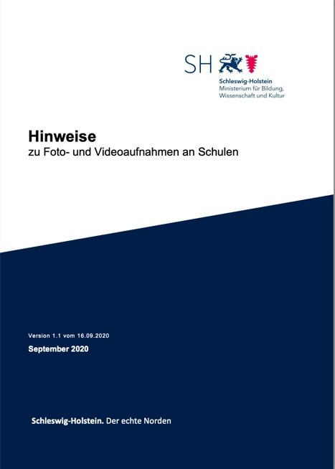
3.1.10 Foto- und Videoaufnahmen im schulischen Kontext IV
Empfehlung: Lesen Sie bei einem Vorhaben dieser Art zuerst die (noch weitaus umfangreicheren) Vorgaben in der Broschüre „Hinweise zu Foto- und Videoaufnahmen an Schulen“.
https://schuldatenschutz.schleswig-holstein.de/?view=render&entry=41
Dort finden Sie auch Informationen dazu, unter welchen Umständen Schülerfotos in Lehrerkalender-Apps u. Ä. verarbeitet werden dürfen.

Slide 45
3.1.10 Foto- und Videoaufnahmen im schulischen Kontext V
Praxistipps:
wann immer möglich auf Fotos/Videos verzichten
Fotos so anfertigen, dass keine Gesichter erkennbar sind (keine pb Daten → formal keine Zustimmung nötig, aber Information der Eltern ratsam)
Sofortbild-Kamera nutzen, denn das Problem sind gar nicht die Fotos an sich, sondern die Tatsache, dass es sich heute immer um digitale Fotos (siehe Notizen) handelt.
Für die Gestaltung des Klassenraums (auch für Sitzpläne) kann man die Eltern bitten, ausgedruckte Fotos mitzugeben.
Notes:
Stichworte: Metadaten (Standort, Aufnahmezeit), unendlich oft verlustfrei kopierbar, manipulierbar, in Sekundenschnelle um die Welt geschickt, einmal im Internet nicht mehr löschbar, mögliche Analyse der biometrischen Daten, Motiv mit künstlicher Intelligenz auswertbar usw.

Slide 46
3.2 Die LiV kann die für die Arbeit in der
Schule bedeutsamen Grundsätze des Urheberrechts wiedergeben.
Kompetenzerwartung 9

Slide 47

3.2.1 Grundsätze des Urheberrechts I
Einführung
WICHTIG: Unterscheidung, ob etwas im Unterricht im geschlossenen Klassen- oder Kursverband stattfindet oder öffentlich, z. B. beim Schulfest, Weihnachtskonzert oder beim Tag der offenen Tür
Die folgenden Bestimmungen beziehen sich immer auf den Unterricht, der im Regelfall in einem festen Personenkreis stattfindet. Dieser wird rechtlich wie eine private (nicht öffentliche) Veranstaltung betrachtet. Für alles Sonstige gelten andere Bestimmungen unter Zuständigkeit der Schulleitung.

Slide 48

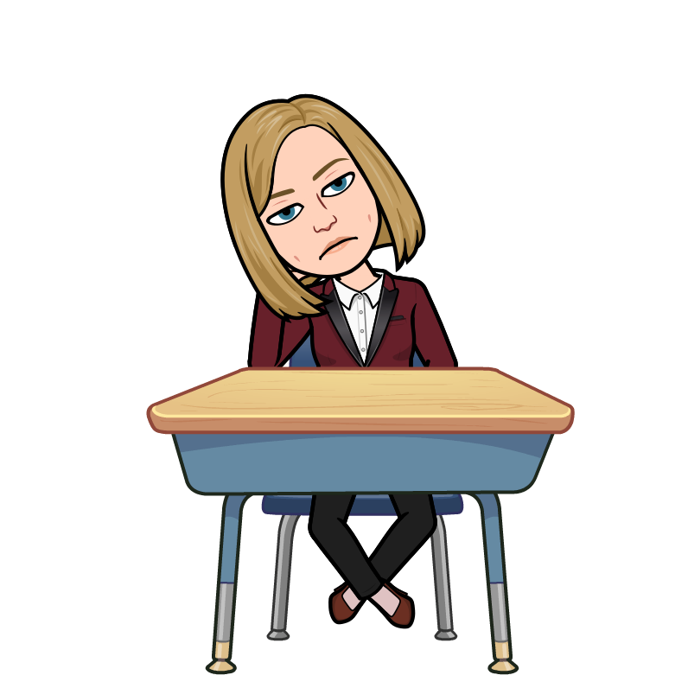
3.2.1 Grundsätze des Urheberrechts II
Rechtsquellen
§ 60a Urhebergesetz unterscheidet zwei Bereiche von verwendetem Material:
Materialien, die nicht explizit für den Schulgebrauch geschaffen wurden (Absatz 1 und 2)
Materialien, die von Schulbuchverlagen extra für den Unterrichtsgebrauch hergestellt wurden (Absatz 3 Satz 1 Nr. 2)
Quelle und weiterführende Informationen:
https://www.dirks.legal/2020/09/17/urheberrecht-und-lehre-was-man-in-der-schule-so-nutzen-darf/

Slide 49
3.2.1 Grundsätze des Urheberrechts
zu Bereich a) – Allgemeine Werke
Im Sinne des Bildungsprivilegs nach § 60a Abs. 1 und 2 UrhG ist es Lehrkräften erlaubt, aus (eigentlich) urheberrechtlich geschützten Werken kleine Teile (bzw. Werke geringen Umfangs komplett) für Unterrichtszwecke zu kopieren und den Schülern einer Lerngruppe auszuhändigen. Erlaubt ist:
die Nutzung, also die erlaubnisfreie Vervielfältigung, Verbreitung und öffentliche Zugänglichmachung von maximal 15% eines veröffentlichten Werkes (Bücher, Filme, Musikstücke)
Notes:
Das bloße Zeigen eines Films ist nach Ansicht von Günther Hoegg vollständig erlaubt („unkörperliche Wiedergabe“).

Slide 50

3.2.1 Grundsätze des Urheberrechts
die vollständige Nutzung sogenannter „Kleiner Werke“:
  Druckwerke bis 25 Seiten,
  Noten bis 6 Seiten,
  Filme bis 5 Minuten,
  Musikaufnahmen bis 5 Minuten.

Slide 51

3.2.1 Grundsätze des Urheberrechts
zu Bereich b) – Werke für den Schulgebrauch
Der Absatz 3 des § 60a UrhG nimmt jedoch Lehrwerke, die extra für den Unterrichtsgebrauch hergestellt wurden, explizit von dieser privilegierten Regelung aus (Beispiele: Lehrbücher, Themenhefte, Übungshefte, Workbooks).
  Grund: Würden Lehrkräfte zu viele dieser Materialien kopieren, anstatt sie zu kaufen, verdienten die Schulbuchverlage kein Geld mehr.

Slide 52

3.2.1 Grundsätze des Urheberrechts
Die Kultusministerien zahlen an die Verlage eine pauschale Vergütung, die im sogenannten „Gesamtvertrag“ festgelegt ist (UrhG § 60a (3) Nr. 2). Dieser Vertrag erlaubt das Kopieren aus Werken für die Schule in einem gewissen Umfang (siehe übernächste Folie). Er wird alle vier bis fünf Jahre neu verhandelt, sodass sich die entsprechenden Regelungen ändern können. Der aktuelle Vertrag gilt bis Ende 2027.

Slide 53

3.2.2 Kopien und Digitalisate im Unterricht
Es wird nicht zwischen analogen und digitalen Kopien unterschieden.
Auf der Seite https://schulbuchkopie.de sind die aktuellen Regelungen übersichtlich dargestellt.
Die folgenden Folien geben die wichtigsten Regeln wieder.

Slide 54
3.2.2 Kopien und Digitalisate im Unterricht
„Die Lehrkräfte können die Scans für ihren eigenen Unterrichtsgebrauch verwenden, indem sie diese
digital per E-Mail oder in vergleichbarer Weise an ihre Schüler/-innen für den Unterrichtsgebrauch (einschließlich der Unterrichtsvor- und -nachbereitung) weitergeben;
ausdrucken und die Ausdrucke an die Schüler/-innen ihrer Klasse verteilen;
für ihre Schüler/-innen über PCs, Whiteboards und/oder Beamer wiedergeben und
im jeweils erforderlichen Umfang abspeichern, wobei auch ein Abspeichern auf mehreren Speichermedien gestattet ist (PC, Whiteboard, iPad, Laptop etc.), solange Zugriffe Dritter jeweils durch effektive Schutzmaßnahmen (z. B. Passwortschutz)“

Slide 55
3.2.2 Kopien und Digitalisate im Unterricht
Zum Umfang der Nutzung regelt der aktuelle Vertrag:
höchstens 15% oder maximal 20 Seiten (pro Klasse pro Schuljahr)
„kleine Werke“ vollständig:
  Musikeditionen (Noten/Liedtexte) mit maximal 6 Seiten,
  sonstige Schriftwerke (außer Schulbücher und Unterrichtsmaterialien) mit maximal 20 Seiten,
  alle Bilder, Fotos und sonstige Abbildungen, sowie
  vergriffene Werke (außer Schulbücher und Unterrichtsmaterialien).
jeweils mit Quellenangabe (Autor, Buchtitel, Verlag, Erscheinungsjahr und Seite)
Die 15%-Regel gilt nicht für Kopiervorlagen, die als solche gekennzeichnet sind.
Notes:
Warum der Gesamtvertrag, der gerade die Nutzung von Unterrichtsmaterialien regeln soll, beim letzten Punkt der „kleinen Werke“ Schulbücher und Unterrichtsmaterialien explizit ausschließt, ist unklar. Es steht aber so auf der Seite schulbuchkopie.de und wurde von dort übernommen.

Slide 56

3.2.3 Bilder und Filme im Unterricht
Bilder (auch aus dem Internet) dürfen für Unterrichtszwecke unter der Quellenangabe gezeigt und auch in Arbeitsblätter kopiert werden, sofern diese nicht durch spezielle Maßnahmen (z. B. Wasserzeichen) geschützt sind.
Lehrkräfte können ihrer Klasse Texte vorlesen und Musik vorspielen. Im Kunstunterricht können Bilder von Kunstwerken zwecks Besprechung präsentiert werden. Ebenso dürfen Lehrkräfte im Klassenraum aktuelle Sendungen bzw. Beiträge aus Radio und Fernsehen vorspielen.
Notes:
Man darf laut Rechtsprechung grundsätzlich davon ausgehen, dass Inhalte auf youtube etc. legal hochgeladen wurden. Durch die Uploadfilter sind zudem die Anbieter der Inhalte für deren Rechtmäßigkeit verantwortlich. In der Praxis werden Inhalte, die das Urheberrecht verletzen, inzwischen sehr schnell automatisiert erkannt und gelöscht.

Slide 57
3.2.3 Bilder und Filme im Unterricht
Auch Videos von bekannten Videoportalen wie YouTube, Vimeo oder Odysee können genutzt werden, sofern die Inhalte nicht offensichtlich rechtswidrig sind. Es handelt sich dabei um eine unkörperliche Wiedergabe – die Schüler bekommen nichts in die Hand, es wird nur etwas abgespielt oder vorgetragen.
siehe Notizen
Notes:
Man darf grundsätzlich davon ausgehen, dass Inhalte auf youtube etc. legal hochgeladen wurden. Durch die Uploadfilter sind zudem die Anbieter der Inhalte für deren Rechtmäßigkeit verantwortlich. In der Praxis werden Inhalte, die das Urheberrecht verletzen, inzwischen sehr schnell automatisiert erkannt und gelöscht.
ACHTUNG – YouTube muss werbefrei laufen. s. B. indem die URL verändert wird: yout-ube.com/….

Slide 58

3.2.3 Bilder und Filme im Unterricht
Das Abspielen von Filmen (z. B. auf BluRay, ebenfalls eine unkörperliche Wiedergabe) ist dann zulässig, wenn ein Film im festen Klassenverband gezeigt wird, da dieser dem Familien- oder Freundeskreis gleichgestellt ist, in welchem man einen Videofilm ja ebenfalls gemeinsam anschauen darf.
Voraussetzung ist ein Bezug zum Unterrichtsstoff und die Einhaltung der FSK-Beschränkung.
Notes:
Man darf laut Rechtsprechung grundsätzlich davon ausgehen, dass Inhalte auf youtube etc. legal hochgeladen wurden. Durch die Uploadfilter sind zudem die Anbieter der Inhalte für deren Rechtmäßigkeit verantwortlich. In der Praxis werden Inhalte, die das Urheberrecht verletzen, inzwischen sehr schnell automatisiert erkannt und gelöscht.

Slide 59

3.2.3 Bilder und Filme im Unterricht
Bleibt eine Lerngruppe mindestens ein Halbjahr lang bestehen, so darf auch in dieser Gruppe ein Film vorgeführt werden – in Gänze, nicht nur 15%.
Die Frage, ob dies auch für Streamingplattformen wie Netflix und Amazon Prime etc. gilt, ist juristisch noch nicht geklärt. Günther Hoegg geht davon aus, dass es bei der unkörperlichen Wiedergabe egal ist, ob man eine Scheibe einlegt, einen Film aus einer Videothek benutzt (dafür gibt es ein analog anwendbares Urteil) oder man sich in Netflix einloggt. Seine Antwort lautet daher: Es ist erlaubt. In ihren Nutzungsbedingungen stellen die Anbieter dies allerdings zum Teil anders dar.

Slide 60
3.2.3 Bilder und Filme im Unterricht
Vorsicht! Soll ein Filmausschnitt anderweitig verwendet werden, z. B. indem er auf Schüler-Tablets kopiert (= vervielfältigt) und neu vertont wird, so gilt die 15%-Regel!

Slide 61

3.2.3 Bilder und Filme im Unterricht
Ausnahmen
Filme aus den Mediatheken der Fernsehsender zu zeigen, ist erlaubt, sofern sie aktuell in der Mediathek abrufbar sind. Den Film herunterzuladen, um ihn später zu zeigen (wenn er nicht mehr in der Mediathek verfügbar ist), dagegen nicht.
Unzulässig ist es auch, einen Film, der im Fernsehen läuft, auf einen Rohling zu brennen bzw. USB-Stick zu kopieren und vorzuführen – obwohl das im privaten Bereich unproblematisch wäre.
Notes:
Mediatheken: Theoretisch könnte man bei den Fernsehsendern eine Lizenz für die Nutzung beantragen. Diese ist jedoch derart teuer und bürokratisch, dass das in der Praxis nicht stattfinden dürfte.

Slide 62
3.2.3 Bilder und Filme im Unterricht
Auch wenn im Unterrichtsalltag also recht viel möglich ist, sollte man sich darüber im Klaren sein, dass es Sonderfälle und Ausnahmen gibt.
Beachten Sie dies vor allem auch bei Projektwochen und Ähnlichem, wenn es sich nicht um Unterricht im festen Klassenverband handelt.

Slide 63
3.3 Die LiV kann das grundsätzliche Verfahren bei der Feststellung sonderpädagogischen Förderbedarfs erklären.
Kompetenzerwartung 10

Slide 64

3.3.1 Sonderpädagogischer Förderbedarf
Die Broschüre „Wissenswertes über Sonderpädagogik in Schleswig-Holstein“ beschreibt auf S. 42 f. das Verfahren zur Feststellung des Förderbedarfs. Die folgenden Folien basieren auf diesem Text (Autorin: Gaby Harz).
https://fachportal.lernnetz.de/files/Inhalte der Unterrichtsfächer/SOP/Wissenswertes über Sonderpädagogik in S-H.pdf

Slide 65
3.3.1 Sonderpädagogischer Förderbedarf
Rechtsgrundlagen
SchulG §§ 27, 30, 45, 129, 141
Landesverordnung über sonderpädagogische Förderung (SoFVO), hier insbesondere §§ 3, 4, 5, 6, 7
Sonderpädagogische Schülerakte, Teil I und Teil II

Slide 66
3.3.1 Sonderpädagogischer Förderbedarf
Was ist sonderpädagogischer Förderbedarf?
Ein sonderpädagogischer Förderbedarf liegt dann vor, wenn Schülerinnen und Schüler aufgrund ihrer Behinderung, ihrer Entwicklung oder einer chronischen Krankheit nur mit besonderer Hilfe am Unterricht einer Grundschule, einer weiterführenden allgemein bildenden Schule oder einer berufsbildenden Schule teilnehmen können und sonstige Förderung nicht ausreichend ist (SoFVO, § 3).

Slide 67
3.3.1 Sonderpädagogischer Förderbedarf
Sonderpädagogischer Förderbedarf kann in neun Förderschwerpunkten bestehen:
  Lernen
  Sprache
  Emotionale und soziale Entwicklung
  Geistige Entwicklung
  Körperliche und motorische Entwicklung
  Hören
  Sehen
  Autistisches Verhalten
  Dauerhaft kranke Schülerinnen und Schüler

Slide 68
3.3.2 Feststellung des sopäd. Förderbedarfs
Wie wird ein sonderpädagogischer Förderbedarf festgestellt?
Das Verfahren zur Feststellung eines sonderpädagogischen Förderbedarfs kann auf Antrag der Eltern, der besuchten Schule oder der volljährigen betroffenen Schülerinnen und Schüler eingeleitet werden, wenn ein sonderpädagogischer Förderbedarf vermutet wird (SoFVO § 4).
Beteiligte: besuchte Schule, aufnehmende Schule, Eltern und das regional zuständige Förderzentrum

Slide 69
3.3.2 Feststellung des sopäd. Förderbedarfs
Die Eltern sind über den vermuteten sonderpädagogischen Förderbedarf und die Einleitung des Überprüfungsverfahrens zu informieren.
das zuständige Förderzentrum (Leitung des Verfahrens) erstellt ein sonderpädagogisches Gutachten mit einem Entscheidungsvorschlag zum Förderschwerpunkt und ggf. zum Nachteilsausgleich

Slide 70

3.3.2 Feststellung des sopäd. Förderbedarfs
Das Gutachten wird den Eltern erläutert.
die Schulaufsichtsbehörde entscheidet, ob ein sonderpädagogischer Förderbedarf vorliegt, an welcher Schule die Schülerin oder der Schüler beschult und nach welchem Förderschwerpunkt Unterricht erteilt werden soll

Slide 71
3.3.2 Feststellung des sopäd. Förderbedarfs
Welche Aufgaben hat die besuchte beziehungsweise meldende Schule?
informiert die Eltern über den vermuteten sonderpädagogischen Förderbedarf und über den Ablauf des weiteren Verfahrens
informiert diese auch über mögliche Formen der Beschulung und fragt nach den Beschulungswünschen.
Die von den Eltern gewünschte Art der Beschulung (Inklusion oder Förderzentrum) dient später als Grundlage für die Prüfung eines infrage kommenden Beschulungsortes (SoFVO § 4).

Slide 72
3.3.2 Feststellung des sopäd. Förderbedarfs
dokumentiert die bisherigen Fördermaßnahmen in der sonderpädagogischen Schülerakte Teil I und fügt die erstellten Lernpläne bei
veranlasst eine schulärztliche Untersuchung und übersendet den ersten Teil der sonderpädagogischen Schülerakte zur weiteren Bearbeitung an das zuständige Förderzentrum (SoFVO § 4)

Slide 73
3.3.2 Feststellung des sopäd. Förderbedarfs
Welche Aufgaben hat das Förderzentrum?
leitet das Verfahren und
bearbeitet den zweiten Teil der sonderpädagogischen Schülerakte
prüft, ob die dokumentierte, bisher geleistete Förderung hinreichend Anlass gibt, einen sonderpädagogischen Förderbedarf zu vermuten, und entscheidet über die Fortsetzung oder den Abbruch des Feststellungsverfahrens
Der Abbruch des Verfahrens ist schriftlich zu begründen.

Slide 74
3.3.2 Feststellung des sopäd. Förderbedarfs
Bei Fortsetzung des Feststellungsverfahrens erstellt eine sonderpädagogische Lehrkraft ein sonderpädagogisches Gutachten.
Das Gutachten endet mit einem Entscheidungsvorschlag, ob sonderpädagogischer Förderbedarf vorliegt und
nach welchem Förderschwerpunkt die Schülerin oder der Schüler unterrichtet werden soll (SoFVO § 4).

Slide 75
3.3.2 Feststellung des sopäd. Förderbedarfs
Das FöZ prüft zusammen mit den infrage kommenden Schulen den Beschulungswunsch der Eltern,
schlägt nach Koordinierungsgesprächen mit einem einvernehmlichen Ergebnis einen Beschulungsort vor und
übersendet die vollständige sonderpädagogische Schülerakte an die zuständige Schulaufsicht zur weiteren Entscheidung

Slide 76
3.3.2 Feststellung des sopäd. Förderbedarfs
Sollte es im Rahmen der Koordinierungsgespräche nicht zu einem einvernehmlichen Ergebnis kommen, wird dieses in der Schülerakte vermerkt und die zuständige Schulaufsicht beruft einen Förderausschuss ein, um zu einem einvernehmlichen Ergebnis zu kommen, welches als weitere Entscheidungsgrundlage dient (SoFVO, § 5 und § 6).

Slide 77
3.3.2 Feststellung des sopäd. Förderbedarfs
Welche Aufgaben hat die Schulaufsicht?
Die untere Schulaufsichtsbehörde trifft die formale Entscheidung über das Vorliegen und die Art des sonderpädagogischen Förderbedarfs.
Sie entscheidet ferner über die Maßnahmen zur Förderung der Schülerin oder des Schülers und legt das zuständige Förderzentrum fest (SoFVO, § 6 und § 7).

Slide 78
3.3.2 Feststellung des sopäd. Förderbedarfs
Rolle der Eltern
Nach § 27 SchulG müssen sie ihre Kinder zur Vorbereitung schulischer Maßnahmen und Entscheidungen schulärztlich, schulpsychologisch und sonderpädagogisch untersuchen lassen.
Die von den Eltern gewünschte Art der Beschulung (Inklusion oder Förderzentrum) dient als Grundlage für die Prüfung eines infrage kommenden Beschulungsortes (SoFVO § 4).

Slide 79
3.3.2 Feststellung des sopäd. Förderbedarfs
Welche Möglichkeiten gibt es, gegen die getroffene Entscheidung vorzugehen?
Gegen die formale Feststellung eines sonderpädagogischen Förderbedarfs und die Zuweisung zu einer Schule kann Widerspruch eingelegt werden (SchulG § 141). Über den eingelegten Widerspruch entscheidet das für Bildung zuständige Ministerium.

Slide 80
3.4 Die LiV kann Rechte und Pflichten der
Erziehungsberechtigten und
Grundsätze der Zusammenarbeit mit ihnen benennen.
Kompetenzerwartung 11

Slide 81

3.4.1 Das Verhältnis von Staat und Familie bei der Erziehung I
„Pflege und Erziehung der Kinder sind das natürliche Recht der Eltern und die zuvörderst ihnen obliegende Pflicht. Über ihre Betätigung wacht die staatliche Gemeinschaft.“ (GG Art. 6 Abs. 2)
Aber auch der Staat nimmt einen sogenannten „Erziehungsauftrag“ wahr und wacht über die Einhaltung der Elternpflichten.

Slide 82
3.4.1 Das Verhältnis von Staat und Familie bei der Erziehung II
Eltern und Staat agieren in dieser Hinsicht also gleichberechtigt (SchulG § 4 Abs. 1 „Pädagogische Ziele“):
  „Der Auftrag der Schule wird bestimmt durch das Recht des jungen Menschen auf eine seiner Begabung, seinen Fähigkeiten und seiner Neigung entsprechende Förderung und Ausbildung, durch das Recht der Eltern auf eine Schulbildung ihres Kindes sowie durch die staatliche Aufgabe, die einzelne Schülerin und den einzelnen Schüler auf ihre Stellung als Bürgerin und Bürger mit den entsprechenden Rechten und Pflichten vorzubereiten.“

Slide 83

3.4.1 Das Verhältnis von Staat und Familie bei der Erziehung III
„Bei der Erfüllung ihres Auftrages hat die Schule das verfassungsmäßige Recht der Eltern zur Erziehung ihrer Kinder (Artikel 6 Abs. 2 des Grundgesetzes) zu achten. Sie darf die religiösen und weltanschaulichen Grundsätze nicht verletzen, nach denen die Eltern ihre Kinder erzogen haben wollen.“ (Schulgesetz § 4 Absatz 8).

Slide 84

3.4.1 Das Verhältnis von Staat und Familie bei der Erziehung IV
Das Mitspracherecht bei Unterrichtsinhalten ist allerdings stark begrenzt; hier stellt die aktuelle Tendenz der Rechtsprechung die gemeinschaftliche Erziehung über die individuelle Freiheit der Religion und Weltanschauung. Gleiches gilt auch für die Sexualerziehung: (SchulG § 4 Abs. 9).
  „Krabat-Urteil“ (BVerwG, 11. 9. 2013 – 6 C 12.12)
  „Burkini-Urteil“ (BVerwG, 11.09.2013 – 6 C 25.12)
Schulrecht = öffentliches (= zwingendes) Recht: Sie dürfen nicht mit Eltern vereinbaren, dass ein Kind bestimmte Inhalte des Unterrichts auslassen darf, selbst wenn Sie persönlich damit einverstanden sind.

Slide 85
3.4.1 Das Verhältnis von Staat und Familie bei der Erziehung V
Das elterliche Erziehungsrecht wird durch die bestehende Schulpflicht eingeschränkt. Das Schulgesetz regelt in den §§ 20 bis 24 Beginn, Ende, Umfang, Erfüllung und weitere Details der Schul- bzw. Berufsschulpflicht:
  Es besteht eine Vollzeitschulpflicht von 9 Jahren sowie
  die Pflicht zum Besuch eines Bildungsgangs zur Berufsschule, sofern nicht die gymnasiale Oberstufe besucht wird.

Slide 86
3.4.2 Grundsätze der Zusammenarbeit mit den Eltern I
„Die Pflege der Verbindung mit den Eltern müssen sich alle Lehrer besonders angelegen sein lassen.“
(§ 6 Abs. 1 der Lehrerdienstordnung)
„Die Schülerinnen und Schüler, deren Eltern, die Lehrkräfte und das Betreuungspersonal […] sind zur gegenseitigen Rücksichtnahme und Achtung verpflichtet. Bei der Lösung von Konflikten und bei unterschiedlichen Interessen sollen sie konstruktiv zusammenarbeiten.“
(Schulgesetz in § 4 Absatz 12)

Slide 87
3.4.2 Grundsätze der Zusammenarbeit mit den Eltern II
„Der Schulleiter und die Klassenleiter müssen in regelmäßigen Sprechstunden den Eltern der Schüler zur Verfügung stehen. Auch die übrigen Lehrer sollen nach Möglichkeit regelmäßige Sprechstunden abhalten.” (Lehrerdienstordnung § 6 Abs. 1)
… bedeutet: Sie stehen bei Bedarf für ein kurzfristig Gespräch zur Verfügung, denn „Jeder Lehrer ist verpflichtet, den Eltern seiner Schüler auf ihre Bitte Auskunft zu geben und sie zu beraten.” (ebd. Abs 2).

Slide 88

3.4.2 Grundsätze der Zusammenarbeit mit den Eltern III
Bei wichtigen schulischen oder erzieherischen Anlässen müssen Sie auch selbst tätig werden: „Die Eltern müssen, wenn es die Erziehungsaufgabe der Schule erfordert, auch ohne ihre Aufforderung unterrichtet, beraten und um ihre verständnisvolle Unterstützung der Arbeit der Schule gebeten werden.“ (Lehrerdienstordnung § 6 Abs. 3).

Slide 89
3.4.2 Grundsätze der Zusammenarbeit mit den Eltern IV
Mitunter werden Lehrkräfte von SoS gebeten, den Eltern eine schlechte Note zu verschweigen, oft mit dem Hinweis auf die Konsequenzen („Wenn ich schon wieder eine 5 schreibe, darf ich nicht mehr reiten gehen.“). Dies ist aber nicht möglich; die Eltern müssen informiert werden, damit sie erzieherisch tätig werden können.
Sollte ein Kind äußern, dass es wegen einer schlechten Note geschlagen wird o. Ä., wenden Sie sich bitte umgehend an die Schulleitung.

Slide 90

3.4.2 Grundsätze der Zusammenarbeit mit den Eltern V
„Jeder Lehrer, im besonderen [sic] aber der Klassenlehrer, soll sich bemühen, die häuslichen Verhältnisse seiner Schüler kennenzulernen, und zwar auch durch Hausbesuche, soweit es die örtlichen und dienstlichen Verhältnisse erlauben.”
… bedeutet: Keine Lehrkraft muss Hausbesuche durchführen; sofern darüber Einvernehmen mit den Eltern besteht, sind sie aber möglich. In Einzelfällen können sie sinnvoll und angebracht sein; an manchen Schulen sind sie üblich.

Slide 91

3.4.3 Elternvertretungen I
Elternvertretungen gibt es auf mehreren Ebenen (SchulG § 70):
  Klasse
  Schule
  Kreis
  Land.
„Durch die Elternvertretungen werden die Eltern der Schülerinnen und Schüler gemeinsam an Erziehung und Unterricht beteiligt.” (ebd, Abs. 2).

Slide 92
3.4.3 Elternvertretungen II
Der Klassenelternbeirat (SchulG § 71) soll aus einem Vorsitzenden und zwei weiteren Mitgliedern bestehen. „Die Klassenlehrerin oder der Klassenlehrer hat den Klassenelternbeirat über alle grundsätzlichen, die Klasse gemeinsam interessierenden Fragen zu unterrichten. Sie oder er ist verpflichtet, dem Klassenelternbeirat die notwendigen Auskünfte zu erteilen. […].” (§ 71 Abs. 2)
Der Klassenelternbeirat nimmt zudem an allen Klassen- und Zeugniskonferenzen teil (siehe SchulG § 65).

Slide 93
3.4.3 Elternvertretungen III
Der Schulelternbeirat (SchulG § 72) wird aus Mitgliedern der Klassenelternbeiräte gebildet.
In der Schulkonferenz beschließt der SEB gemeinsam mit Lehrkräfte- und Schülervertretung über Fragen, die die Schule und Eltern gemeinsam betreffen (z. B. Betreuungsangebote, Rhythmisierung des Schultags, beweglichen Ferientage).
An Grundschulen besteht die Schulkonferenz nur aus Lehrkräfte- und Elternvertretung (Beteiligung von SuS in Gremien erst ab Kl. 7).

Slide 94
3.4.3 Elternvertretungen IV
Elternabend
„Der Klassenlehrer muß mindestens einmal im Schulhalbjahr mit den Eltern der Schüler seiner Klasse eine gemeinsame Besprechung durchführen. […] Die übrigen Lehrer der Klasse sollen nach Möglichkeit an der Versammlung teilnehmen. Sie müssen teilnehmen, wenn ihren Unterricht betreffende Fragen besprochen werden sollen.“ (Lehrerdienstordnung § 6 Abs. 6)

Slide 95

3.4.3 Elternvertretungen V
Der Elternabend darf auch nicht ausgelassen werden, obwohl Eltern und Lehrkräfte damit einverstanden sind, weil es „nichts zu besprechen gibt“.
Besonderheit in S-H: der Klassenelternbeirat (bzw. bei neu eingeschulten Klassen der Schulelternbeirat) lädt zum Elternabend ein. Die Lehrkraft ist formal also nur „Gast“ beim Elternabend ihrer eigenen Klasse. In der Praxis stimmt man sich über Termin und Tagesordnung sicherlich ab.

Slide 96


Vielen Dank für Ihre Aufmerksamkeit!
Zu welchen Schulrechts-Themen wünschen Sie sich eine vertiefende Veranstaltung?
z. B.
Klassenfahrten/LaaO
Beutelsbacher Konsens
Leistungsbewertung
…

